Slide 1

von & Igor Arkhipov &
Jannik Bruhns

Slide 2
Das US-Startup Instacart heuert Privatpersonen an,
um von Nutzern online bestellte Warten
im Supermarkt einzukaufen und anschließend auszuliefern

Slide 3
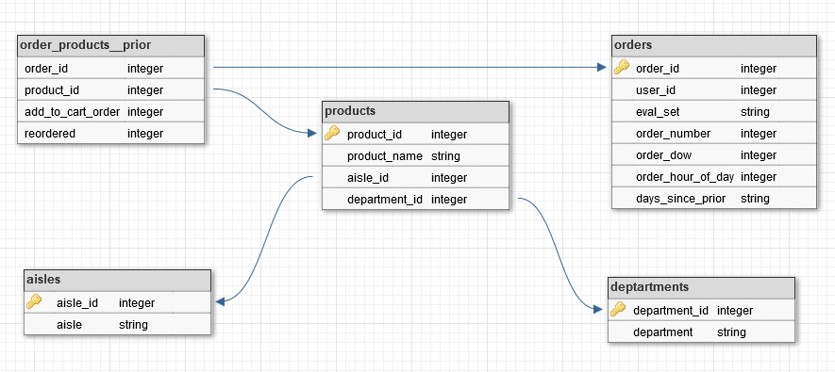
Datenbankdiagramm

Slide 4
Daten
CSV Dateien von der Instacart Webseite
Über 3 million orders von mehr als 200,000 Instacart Usern
49.688 Produkte
32.434.489 Bestellpositionen
Import ~2 Stunden
MongoDB (Dokumentenorientierte Datenbank)
Neo4j (Graphdatenbank)

Slide 5
Top 10 gekaufte Produkte

Slide 6
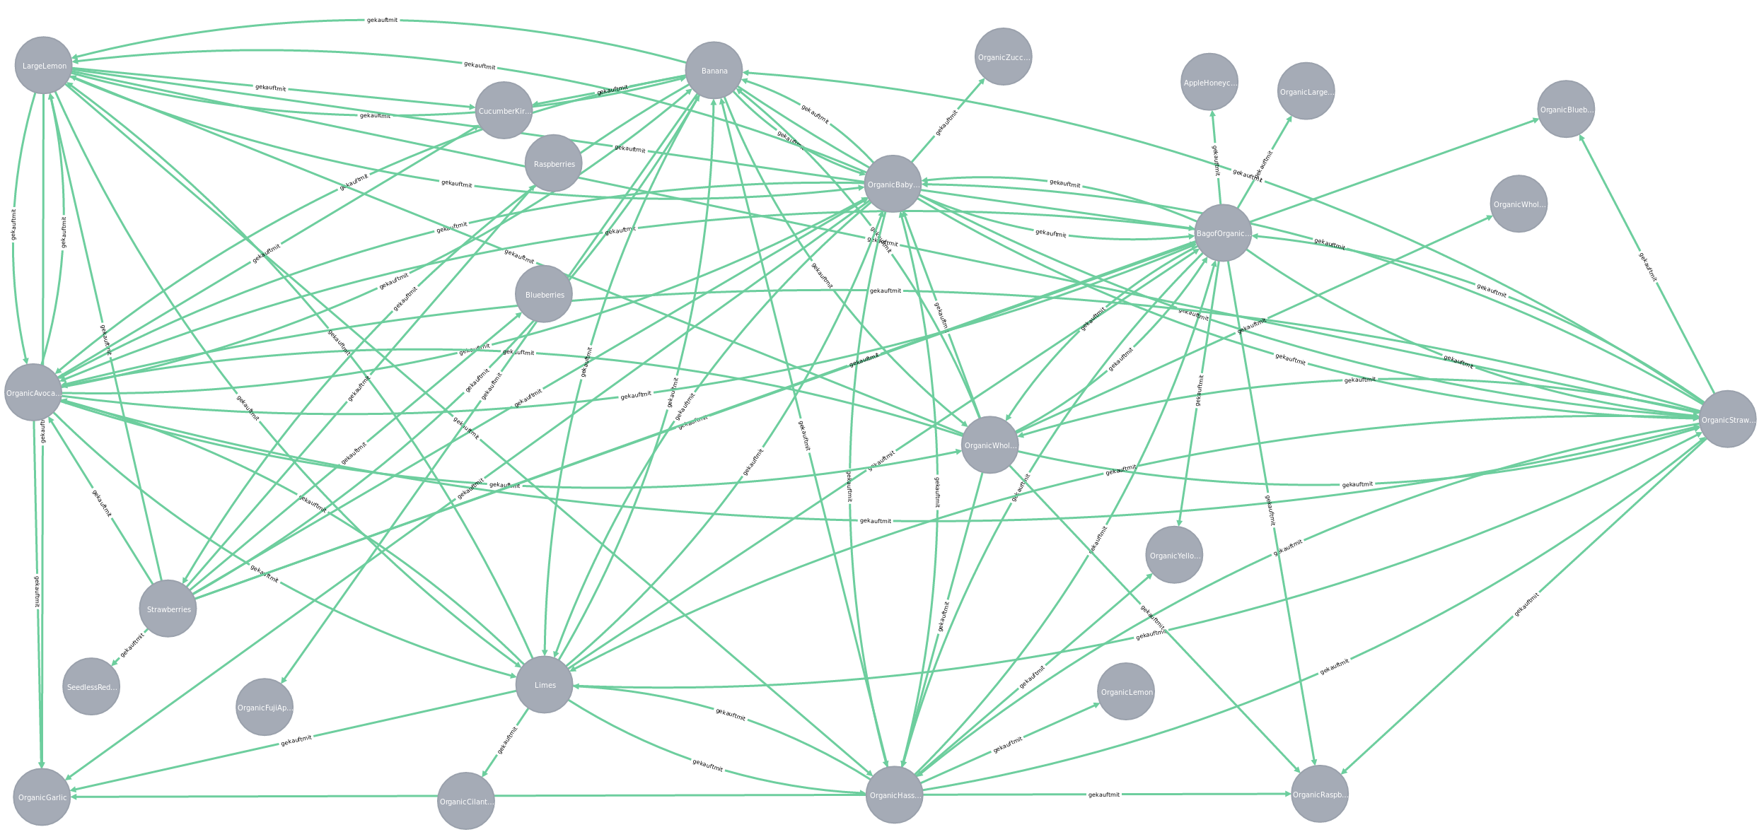
Top 10 Produkte und deren meist mitgekauften Produkte

Slide 7
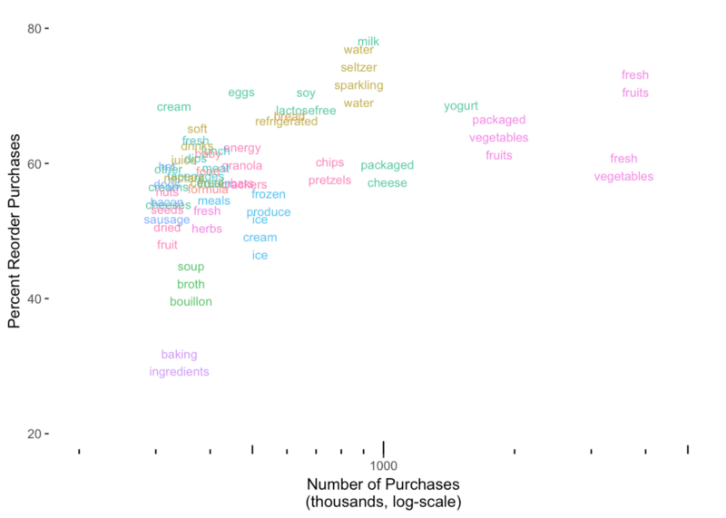
Obst reorder > Gemüse reorder
Milch reorder > Backzutaten

Slide 8
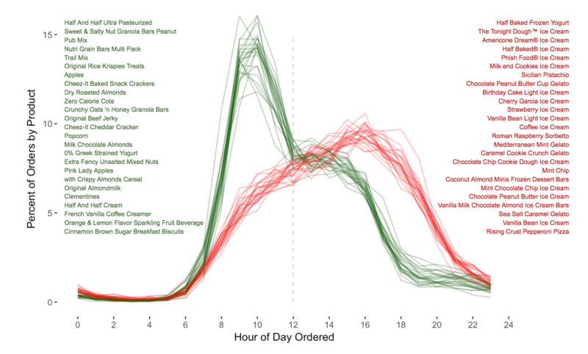
Morgens mehr gesundes Essen
Abends eher ungesundes Essen
Zuletzt gekaufte Produkte Top24 Eis Cream, #25 Tiefkühlpizza

Slide 9
Bestellungen pro Tag

Slide 10
Anzahl Bestellung pro Uhrzeit

Slide 11
Top 3 Tage und Uhrzeiten + Bottom 3 Tage und Uhrzeiten

Slide 12
Nach wie vielen tagen die meisten wieder eingekauft haben

Slide 13
Welche Produkte wie oft als erstes, zweites oder drittes in Warenkorb gelegt

Slide 14
Top10 Produkte die wieder bestellt wurden (Prozent)

Slide 15
Probleme
Durchschnitt nach wie vielen tagen wieder bestellt wurde
String kein avg(Durchschnitt) Query möglich
Top 10 aisles oder departments
10.000 = 24m 100.000 = 240m 1.000.000 = 2400m 10.000.000 = 24000m 32.000.000 = 76800m = 53,3 TAGE

